Slide 1
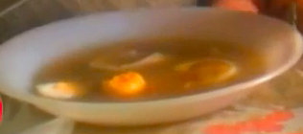
Desafio ASS 2023/2024
“Receitas Sustentáveis, têm Tradição”
TÍTULO DA RECEITA: Sopa de tomate da minha bisavó
INGREDIENTES:
1 Kg de tomate
2 cebolas
1 ramo grande de salsa
Azeite
Pimenta
2 L água
2 ovos
https://alimentacaosaudavelesustentavel.abaae.pt/receitas-sustentaveis/

Slide 2
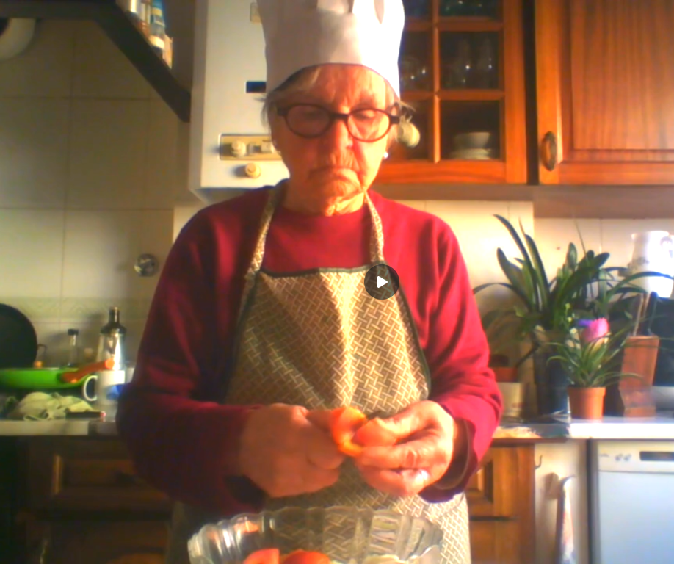
Desafio ASS 2023/2024
“Receitas Sustentáveis, têm Tradição”
PROCEDIMENTOS:
1º) Coloque ao lume 2 litros de água.
2º) Descasque o quilo de tomates, corte-os aos
bocados e adicione-os à panela.
https://alimentacaosaudavelesustentavel.abaae.pt/receitas-sustentaveis/

Slide 3
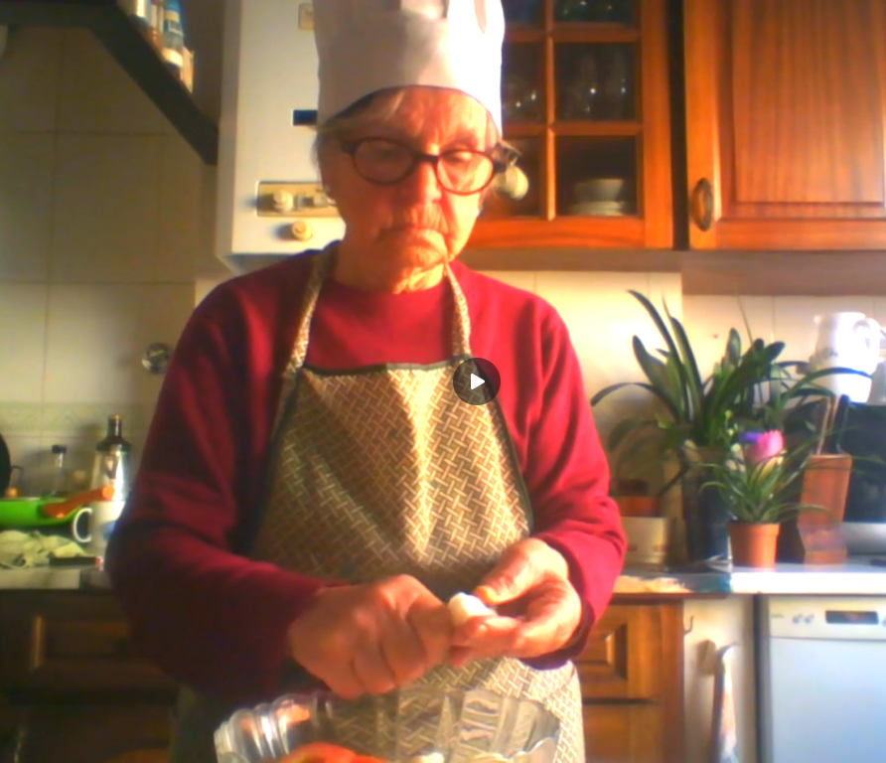
Desafio ASS 2023/2024
“Receitas Sustentáveis, têm Tradição”
PROCEDIMENTOS:
3º) Repita o mesmo procedimento com as 2 cebolas.
4º) Lave o ramo grande de salsa, pique-o e
adicione à panela.
https://alimentacaosaudavelesustentavel.abaae.pt/receitas-sustentaveis/

Slide 4
Desafio ASS 2023/2024
“Receitas Sustentáveis, têm Tradição”
PROCEDIMENTOS:
5º) Deixe cozer o preparado muito bem e em seguida triture-o pelo passador até obter um caldo homogéneo.
6º) Tempere o preparado com sal, pimenta e azeite.
https://alimentacaosaudavelesustentavel.abaae.pt/receitas-sustentaveis/

Slide 5
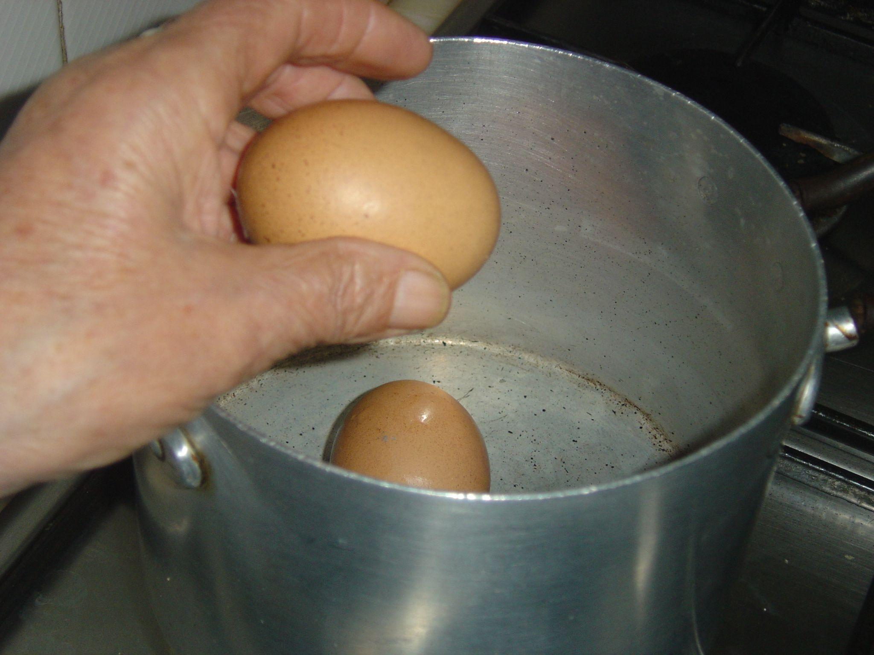
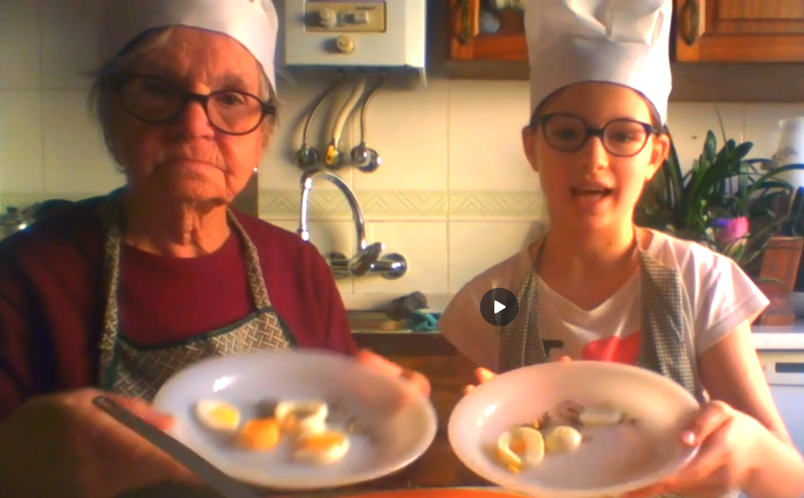
Desafio ASS 2023/2024
“Receitas Sustentáveis, têm Tradição”
PROCEDIMENTOS:
7º) Numa panela separada, coloque 2 ovos a
cozer, durante 8 a 10 min.
8º) Assim que os ovos estiverem cozidos
descasque-os, corte-os em rodelas e
ponha-os nos pratos.
https://alimentacaosaudavelesustentavel.abaae.pt/receitas-sustentaveis/

Slide 6
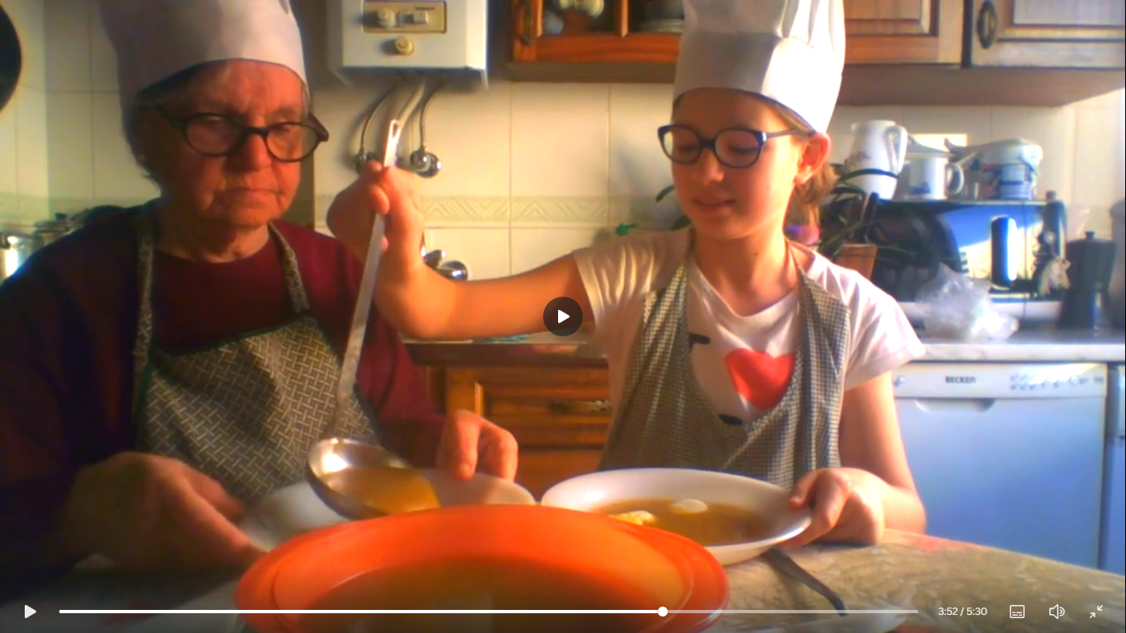
Desafio ASS 2023/2024
“Receitas Sustentáveis, têm Tradição”
PROCEDIMENTOS:
9º) Agora é só servir a sopa para os
pratos onde já estão os ovos
cortados.
https://alimentacaosaudavelesustentavel.abaae.pt/receitas-sustentaveis/

